Slide 1

SVCE
Sistema de Vendas e Controle de Estoque
Equipe
Felipe Pacheco
Fernanda de Castro
Taynara J. Da Silva
23/06/2008

Slide 2

SVCE
Sistema de Vendas e Controle de Estoque
Tópicos
Levantamento de Requisitos
Projeto Lógico
Projeto Lógico de Banco de Dados
Implementação
Manual do Usuário
Apresentação do Sistema

Slide 3
SVCE
Sistema de Vendas e Controle de Estoque
Levantamento de Requisitos
Perfil da Empresa
Empresa de auto peças que atua no ramo de onibus e caminhões.
Fundada em 2006, seu controle de vendas e estoque de produtos eram feitos manualmente.
De acordo com a necessidade da empresa de controlar suas vendas e estoque, fomos em busca da criação de um sistema que atendia a empresa.

Slide 4
SVCE
Sistema de Vendas e Controle de Estoque
Descrição do Sistema
O SVCE terá uma integração entre o controle das vendas e controle de estoque, ficando assim mais fácil ter acesso às devidas informações sobre determinado produto no ato da venda, tendo seu sistema de cadastro afim de sempre estar atento a quantidades, trocas, atualização de preços de produtos, verificação e emissão de notas fiscais, relatórios e controle de fornecedores.
A empresa que irá adotar ao SVCE ganhará em agilidade, já que o projeto se baseia em sistemas integrados.

Slide 5
SVCE
Sistema de Vendas e Controle de Estoque
Projeto Lógico
Casos de Uso - Descrição
Os Casos de Uso apresentados possuem um Fluxo Principal bem direto e definido. Alguns possuem Fluxos Alternativos conforme podem ser observados a partir da página 26.

Slide 6
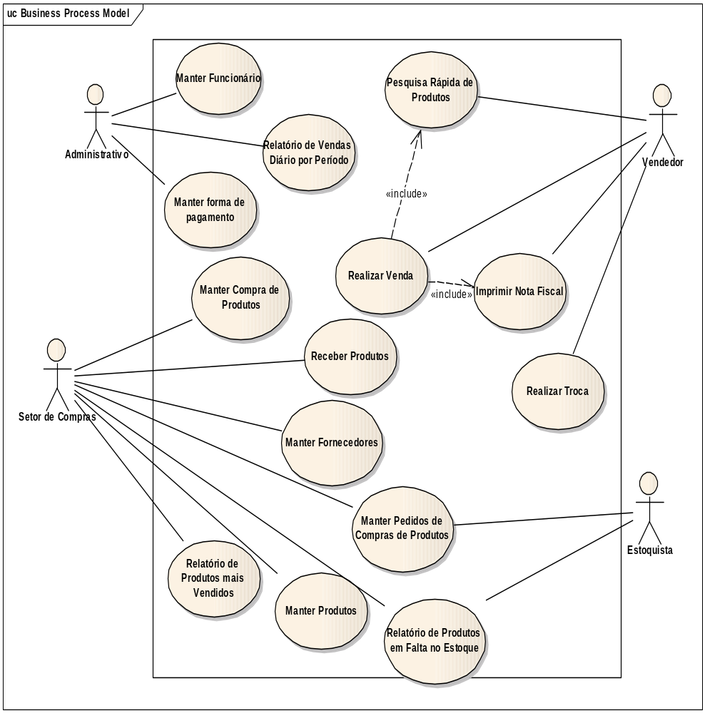
SVCE
Sistema de Vendas e Controle de Estoque
Casos de Uso – Diagrama (página 26)

Slide 7
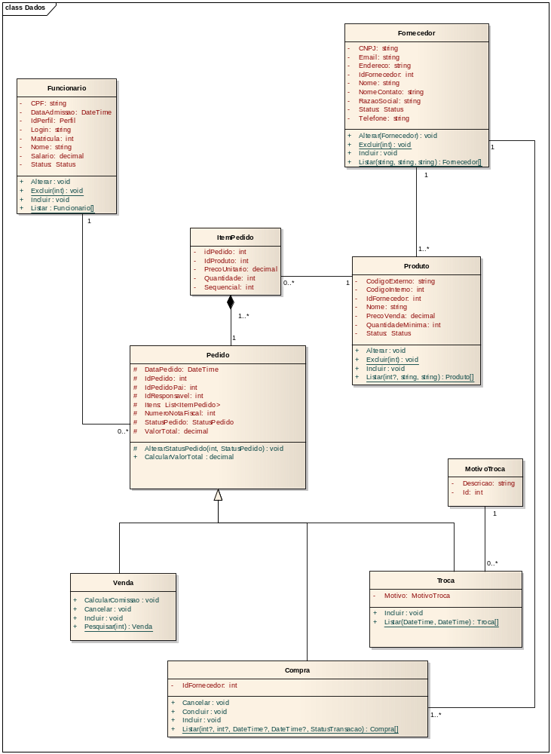
SVCE
Sistema de Vendas e Controle de Estoque
Classes – Diagrama (Página 38)

Slide 8
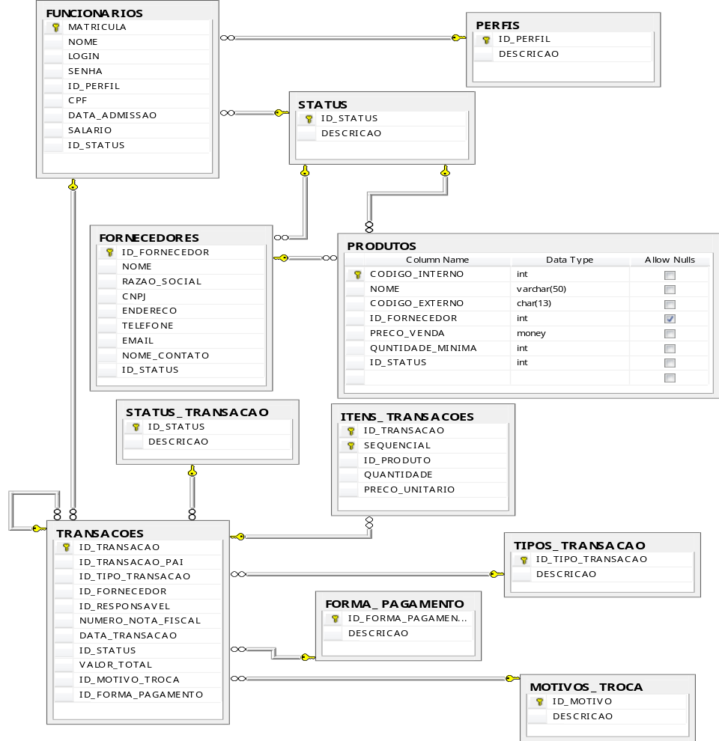
SVCE
Sistema de Vendas e Controle de Estoque
Projeto Lógico de BD (Página 49)

Slide 9

SVCE
Sistema de Vendas e Controle de Estoque
Projeto de Interface Gráfica (Página 62)
Imagem que referência a edição de itens no sistema.
Imagem que referência a exclusão de itens no sistema.

Slide 10
SVCE
Sistema de Vendas e Controle de Estoque
Projeto de Interface Gráfica – Mapa de Navegação (Página 59)
Tela de Login do SVCE
CADASTROS
TRANSAÇÕES
RELATORIOS
Produtos mais vendidos
Funcionário
Compra
Fornecedor
Venda
Produto em falta no estoque
Produto
Troca
Produto por volume de venda
Forma de Pagemtno

Slide 11
SVCE
Sistema de Vendas e Controle de Estoque
Manual do Usuário

Slide 12
SVCE
Sistema de Vendas e Controle de Estoque
Manual do Usuário
O Manual do Usuário encontra-se após a documentação junto com o livro dado a banca.
Para eventuais dúvidas, estamos à disposição da banca.

Slide 13
SVCE
Sistema de Vendas e Controle de Estoque
Apresentação do Sistema

